Slide 1
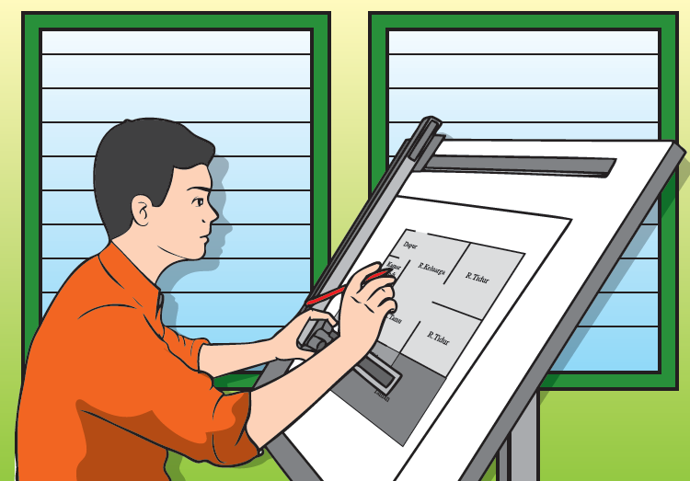
Pelajaran
IV
Denah dan Skala
Pernahkah kamu berpikir bahwa sebelum membangun rumah harus disiapkan desainnya terlebih dahulu? Bangunan berupa rumah, hotel, atau menara sekali pun tentu memiliki desain denah tersendiri. Sebelum dibangun, sebuah rumah atau hotel dibuatlah denah dengan menggunakan skala tertentu. Dengan menggunakan denah berskala, kita dapat mengetahui posisi dan seberapa besar ukuran ruang-ruang yang akan dibuat.

Slide 2
Isi Materi
A. Membuat Denah Letak Benda
B. Menentukan Letak Benda atau Tempat pada Denah atau Peta
C. Perbandingan Paling Sederhana
D. Menggambar Denah atau Daerah Menggunakan Skala

Slide 3
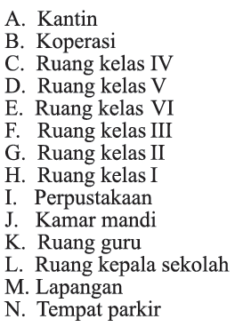
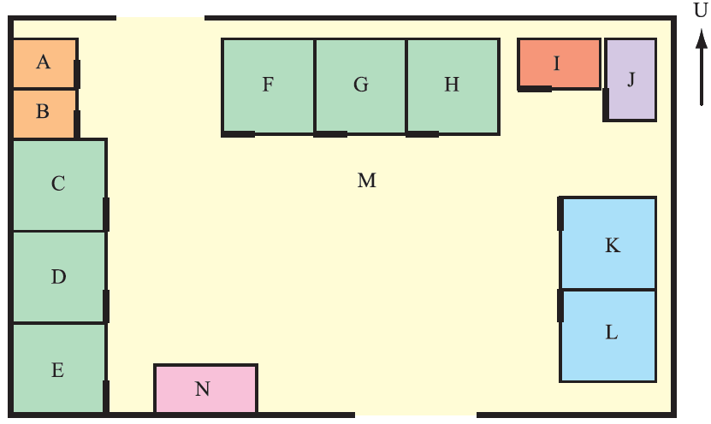
A. Membuat Denah Letak Benda
Membaca Denah Letak Benda atau Rumah
Perhatikan denah berikut.
Dari denah di atas, kita mengetahui
• letak ruang guru di samping ruang kepala sekolah;
• letak ruang perpustakaan antara ruang kelas I dan kamar mandi; Dan masih banyak hal yang dapat diketahui dari denah tersebut.

Slide 4
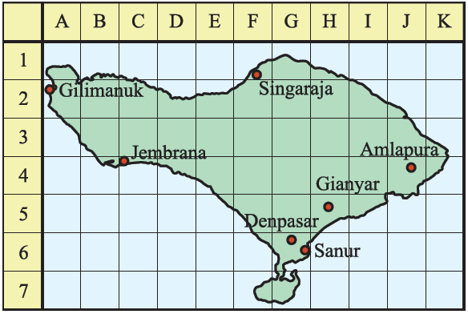
B. Menentukan Letak Benda atau Tempat pada Denah atau Peta
Dari peta di atas, dapat ditentukan letak suatu kota sebagai berikut.
Posisi Kota Denpasar adalah (G, 6).
Posisi Kota Gianyar adalah (H, 5).

Slide 5
C. Perbandingan Paling Sederhana
Misalnya ada 10 kelereng merah dan 3 kelereng kuning. Perbandingan banyak kelereng merah dengan kuning biasanya ditulis 10 : 3 (dibaca: sepuluh berbanding tiga). Jika penulisan dibalik, yaitu 3 : 10 maka dibaca tiga berbanding sepuluh.
Perbandingan 6 : 8 ditulis 3 : 4. Penulisan 6 : 8 menjadi 3 : 4 dinamakan perbandingan terkecil atau perbandingan paling sederhana.

Slide 6
Contoh
Perbandingan banyak uang Andi dan uang Wati adalah 3 : 7.
Selisih uang Andi dan Wati adalah Rp20.000,00. Berapa rupiah
uang mereka masing-masing?
Jawab:
Uang Andi : Uang Wita = 3 : 7.
Selisih perbandingan = 7 – 3 = 4.
Uang Andi = × Rp20.000,00
= Rp15.000,00.
Uang Wati = × Rp20.000,00
= Rp35.000,00.

Slide 7
D. Menggambar Denah atau Daerah Menggunakan Skala
Pengertian Skala
Misalnya panjang kayu 5 m. Dapatkah kamu menggambar sesuai dengan ukuran sebenarnya di bukumu? Tentu tidak dapat. Untuk itu, kamu menggambar di bukumu dengan gambar yang lebih pendek, misalnya kayu hanya sepanjang 5 cm.
Dalam hal ini, kamu menggunakan skala.
5 cm : 5 m = 5 cm : 500 cm
= 1 : 100
Skala yang kamu gunakan 1 : 100. Artinya, setiap 1 cm mewakili 100 cm. Jadi, skala adalah perbandingan ukuran pada gambar dengan ukuran sebenarnya.

Slide 8
Contoh
Jarak dua kota digambar pada peta berskala. Peta itu akan menggunakan skala 1 : 100.000. Jika jarak kedua kota itu 8 km, berapa sentimeter jarak kedua kota itu dalam peta?
Jawab:
Jarak dua kota = 8 km = 8.000 m = 800.000 cm.
Skala 1 : 100.000 artinya setiap 1 cm mewakili 100.000 cm.
Jadi, jarak pada peta = 800.000 : 100.000 = 8 cm.

Slide 9
Menggambar Denah atau Peta Berskala dari Suatu Bangunan atau Daerah
Peta merupakan gambaran keadaaan suatu permukaan (misal permukaan bumi) yang ditampilkan pada bidang datar dengan skala tertentu.
Gambaran permukaan itu dapat meliputi wilayah yang luas atau hanya wilayah yang sempit dan disajikan dalam sebuah lembar bidang datar (selembar kertas).
Menggambar denah atau peta berskala harus mempertimbangkan jarak sesungguhnya dan jarak pada denah atau peta.

Slide 10
Kamar Ali berbentuk persegi panjang dengan ukuran panjang 4 m dan lebar 3 m. Kamar itu akan digambar pada selembar kertas dengan menggunakan skala 1 : 100.
Oleh karena itu, berikut ini yang ditentukan Ali.
Panjang kamar Ali = 4 m = 400 cm.
Lebar kamar Ali = 3 m = 300 cm.
Ingat skala yang digunakan 1 : 100 sehingga
panjang pada gambar = = 4 cm
lebar pada gambar = = 3 cm.

